Slide 1
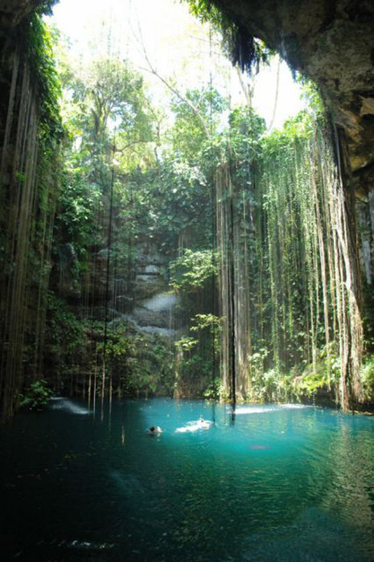
Загадки священного сенота Чичен-Ицы (Часть 1)
Учитель истории МОУ «СОШ с. Широкое» Д.А.Шептала

Slide 2
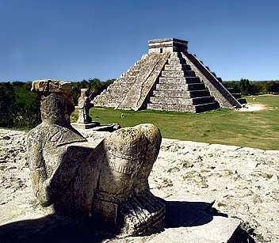
Чичен-Ица
В течение трех столетий Чичен-Ица являлась значительнейшим городом всего майяского мира и важнейшим центром паломничества, сыграв в доколумбовой Америке такую же роль, какую в свое время играли Кносс на Крите или Ур в Месопотамии. Чичен-Ицу

Slide 3
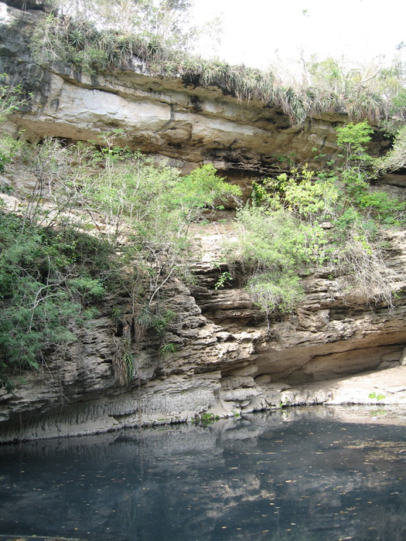
«Колодец жертв»
Одним из самых загадочных памятников Чичен-Ицы долгое время оставался знаменитый колодец, давший название городу, — священный сенот, «Колодец Жертв», главный естественный водоем и сердце Чичен-Ицы.

Slide 4
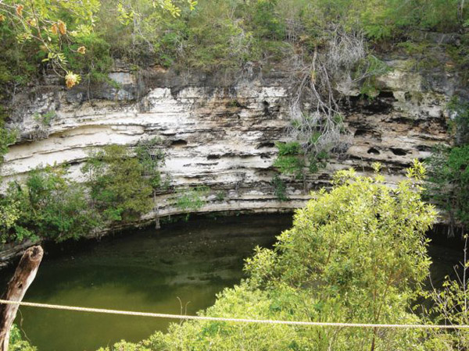
«Колодец жертв»
Сеноты играли особую роль в жизни майя. На Юкатане, в отличие от лесистого юга, нет ни рек, ни даже ручейков — известняк, покрывающий всю территорию полуострова, чрезвычайно порист, и потому вода просачивается сквозь него, как через песок.
Во многих майяских городах они почитались как священные места — ведь от воды полностью зависело хозяйство майяских земледельцев.

Slide 5
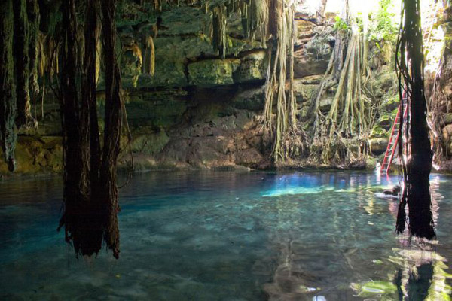
«Колодец жертв»

Slide 6
«Колодец жертв»
В Чичен-Ице сенотов было два. Один из них был известен у местных индейцев под названием «Штолок» («игуана»). Его края не очень обрывисты, и потому он был главным источником воды для города. Другой сенот и есть знаменитый «Колодец Жертв». Он представляет собой гигантскую круглую воронку диаметром около 60 м. Его отвесные стены, сложенные из известняка, круто обрываются вниз, к темно-зеленой воде. В стене сенота вытесана лестница. По ней женщины Чичен-Ицы спускались к воде, чтобы набрать ее в глиняные сосуды. От края колодца до зеркала воды — 21 м. Глубина сенота, включая многометровую толщу ила, достигает 58 м.

Slide 7
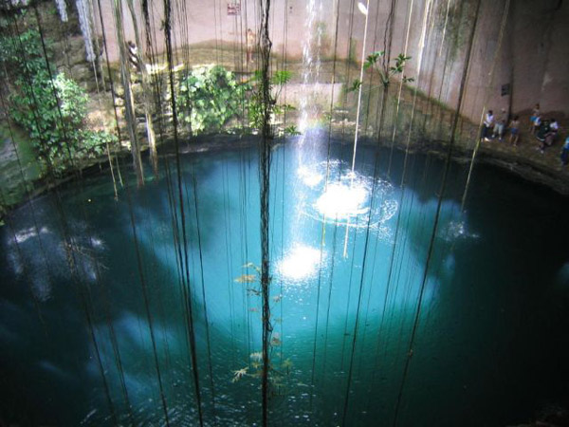
«Колодец жертв»

Slide 8
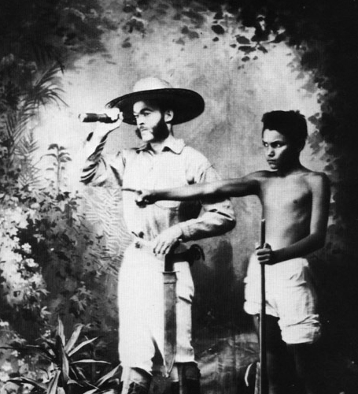
«Колодец жертв»
«Согласно древним преданиям, во времена стихийных бедствий и невзгод в колодец бросали девушек и вместе с жертвами разного рода драгоценности». Эта красивая легенда привлекла в Чичен-Ицу Эдварда Герберта Томпсона, американского консула в Мериде. Он приехал сюда в 1904 году, горя желанием разгадать тайну «священного сенота».
Эдвард Томпсон с проводником.

Slide 9
«Колодец жертв»
Долгие дни и недели Томпсон проводил на берегу сенота, размышляя, как лучше подступиться к сложной задаче. Наконец у него созрел дерзкий план. Он сконструировал и построил портативный подъемный кран и специальный землечерпательный снаряд. Это приспособление легко можно было установить у края колодца и приводить в движение ручной лебедкой. Землечерпалку и все необходимое для ее работы оборудование в намеченный срок доставили в Чичен-Ицу и установили на платформе, почти на самом краю сенота.

Slide 10
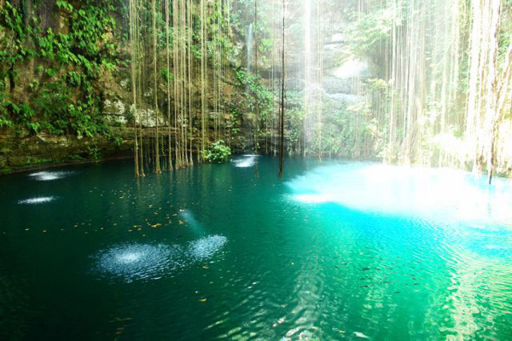
«Колодец жертв»

Slide 11
«Колодец жертв»
Первые дни работы не принесли никакого результата. Тяжелый стальной ковш поднимал с глубины лишь грязь и истлевшее дерево. "Временами, — писал Томпсон, — как бы дразня меня, землечерпалка поднимала наверх черепки глиняных сосудов, относившиеся, несомненно, к глубокой древности. Но я решительно отбросил мысль, что эти черепки — те доказательства, которые я искал. Обломки сосудов, доказывал я себе, вымытые из верхних слоев дождями, можно найти в любом уголке древнего города".

Slide 12
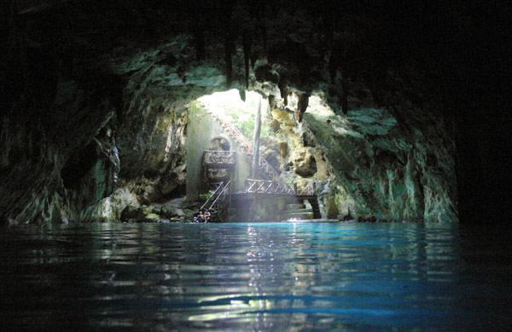
«Колодец жертв»

Slide 13
«Колодец жертв»
Наконец упорство Томпсона было вознаграждено. Ковш вместе с землей поднял несколько желтых шариков. Эти желтые шарики были комочками священной смолы копал. Вероятно, они были брошены в колодец вместе с другими приношениями, упоминавшимися в преданиях. Начиная с этого момента, ковш землечерпалки вместе с илом каждый раз приносил все новые и новые предметы — десятки крошечных колокольчиков, статуэток, подвесок, топоров и дисков, сделанных из меди и золота. «Среди них встречались предметы почти из чистого золота, литые, кованые и выбитые на листовом золоте, но их оказалось довольно мало, и они играли сравнительно небольшую роль. Большинство же так называемых «золотых» предметов изготовлено из низкопробных сплавов, в которых больше меди, чем золота».

Slide 14
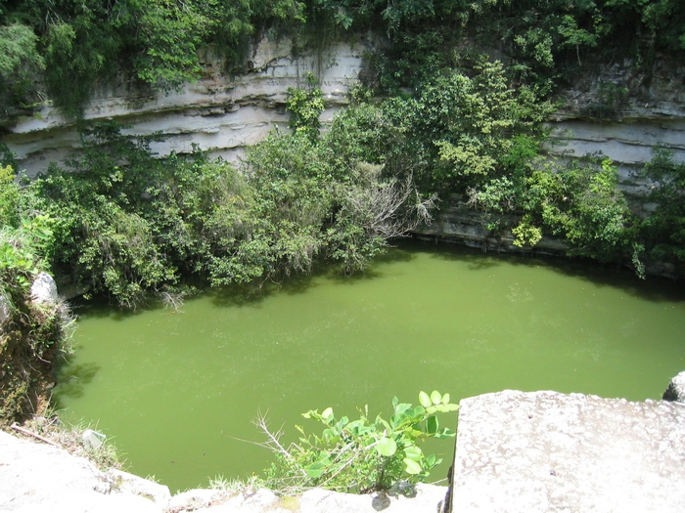
«Колодец жертв»

Slide 15
«Колодец жертв»
С помощью землечерпалки и водолазного снаряжения Томпсону удалось поднять со дна колодца не только многочисленные украшения из нефрита, золота, меди и множество других предметов, но и останки по крайней мере сорока двух человек, когда-то брошенных в сенат. Так подтвердились сообщения старых летописей о человеческих жертвоприношениях.

Slide 16
«Колодец жертв»
Впрочем, из 42 извлеченных черепов, как оказалось, 13 принадлежали взрослым мужчинам в возрасте от 18 до 55 лет, 8 — женщинам в возрасте от 18 до 54 лет и 21 — детям от 1 до 12 лет. Три из восьми женщин имели еще при жизни серьезные травмы головы — видимо от тяжелых ударов по черепу, у одной женщины был сломан нос. Такие же прижизненные травмы имели и многие мужчины, брошенные в сенот. Очевидно, что эти люди не пользовались среди майя каким-либо уважением и почитанием и являлись скорее всего пленниками или рабами. Красивая легенда о юных девственницах, увы, так и осталась легендой: результаты исследования найденных в колодце человеческих костей свидетельствуют о том, что детей приносили в жертву чаще, чем взрослых.

Slide 17
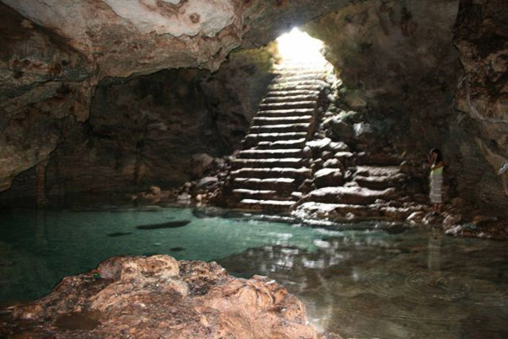
«Колодец жертв»

